Slide 1
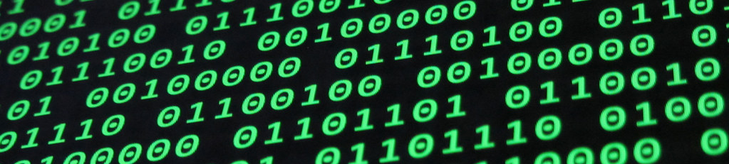
Módulo 2
Representación de Información

Slide 2
¿Qué lenguaje hablan las computadoras?

Slide 3






101010010100100100100100101001001001001010010010010001001100110
Para poder interpretar archivos, las computadoras utilizan el lenguaje binario basado en bits.

Slide 4
Bits

Slide 5


Binary digIT
Un bit es la unidad más básica de información en el mundo digital. Un bit puede representar únicamente dos valores: 0 ó 1.
Estos valores se pueden interpretar también como TRUE o FALSE, o los estados encendido o apagado.

Slide 6
Binary digIT
¿Por qué utilizamos los bits?

Slide 7
1
Los transistores manejan dos estados: encendido y apagado
2
Es más fácil trabajar con 2 posibles valores que con 3, 4, 5…
3
El almacenamiento y procesamiento en binario es muy confiable

Slide 8


Slide 9
La siguiente tabla contiene los voltajes leídos de un sector de un disco duro.
0 = De 0V hasta 1.75V
1 = De 1.76V hasta 3.5V
1.76
2
1
0
2.5
2.2
1.2
0.9
0.8
1.6
1.74
2.2

Slide 10
0V hasta 1.75V
1.76V hasta 3.5V
1.76
2
1
0
1
1
0
0
2.5
2.2
1.2
0.9
1
1
0
0
0.8
1.6
1.74
2.2
0
0
0
1

Slide 11
Bits y Bytes

Slide 12
Byte
Un bit
1
Un grupo de 8 bits es conocido como un byte.
0
1
0
0
0
0
1
0

Slide 13
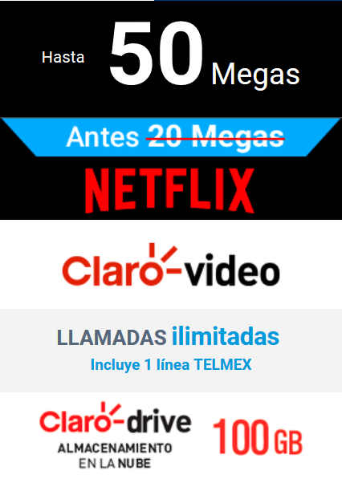
Velocidades de Internet
¿Cómo se mide el ancho de banda que te ofrece una compañía como Telmex, Axtel, Izzi?
50 Megabits por segundo
Dividimos entre 8
6.25 Megabytes por segundo

Slide 14


Métrico
Binario IEC
Binario JEDEC
La diferencia entre estos sistemas es si la memoria se mide en potencias de dos, o potencias de 10.

Slide 15
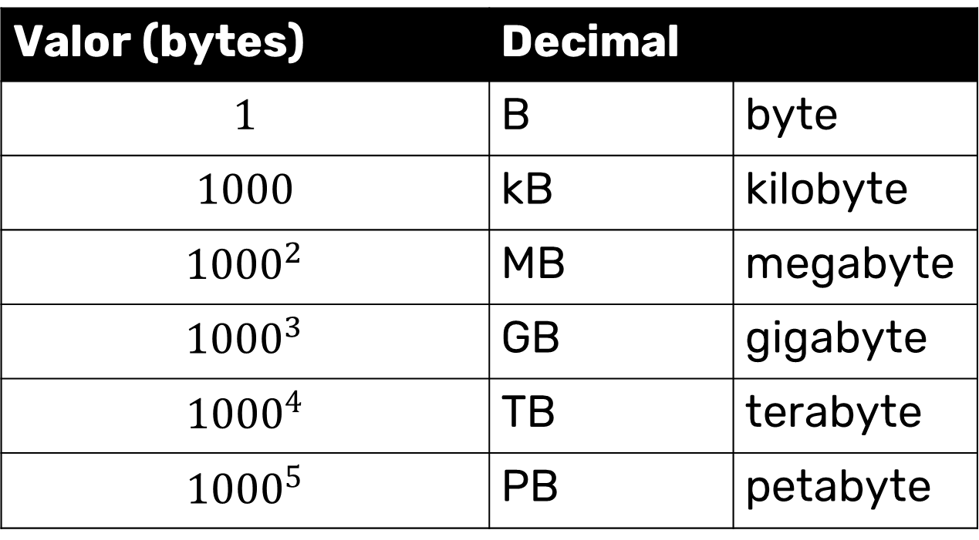
Sistema Métrico
Valor (bytes) | Decimal
$$1$$ | B | byte
$$1000$$ | kB | kilobyte
$${1000}^{2}$$ | MB | megabyte
$${1000}^{3}$$ | GB | gigabyte
$${1000}^{4}$$ | TB | terabyte
$${1000}^{5}$$ | PB | petabyte

Slide 16
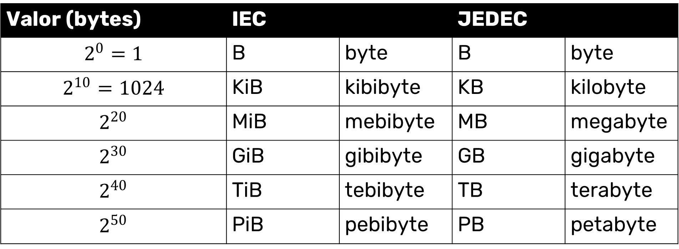
Sistema Binario
Valor (bytes) | IEC |  | JEDEC
$$2^{0}=1$$ | B | byte | B | byte
$$2^{10}=1024$$ | KiB | kibibyte | KB | kilobyte
$$2^{20}$$ | MiB | mebibyte | MB | megabyte
$$2^{30}$$ | GiB | gibibyte | GB | gigabyte
$$2^{40}$$ | TiB | tebibyte | TB | terabyte
$$2^{50}$$ | PiB | pebibyte | PB | petabyte

Slide 17
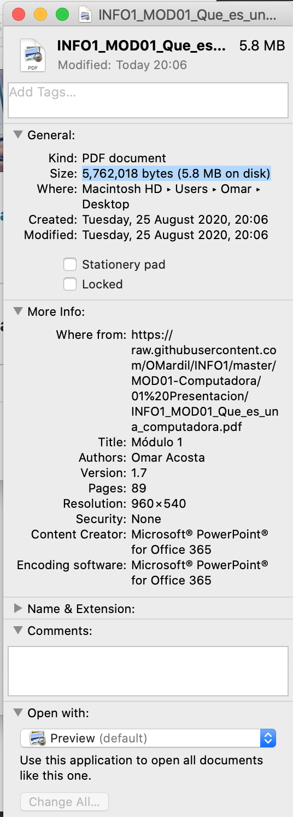

Slide 18
Velocidades de Internet
¿Cómo se mide el ancho de banda que te ofrece una compañía como Telmex, Axtel, Izzi?
50 Megabits por segundo
6.25 Megabytes por segundo (sistema decimal)
5.96046 Mebibytes por segundo (sistema IEC)
5.96046 Megabytes por segundo (sistema JEDEC)

Slide 19
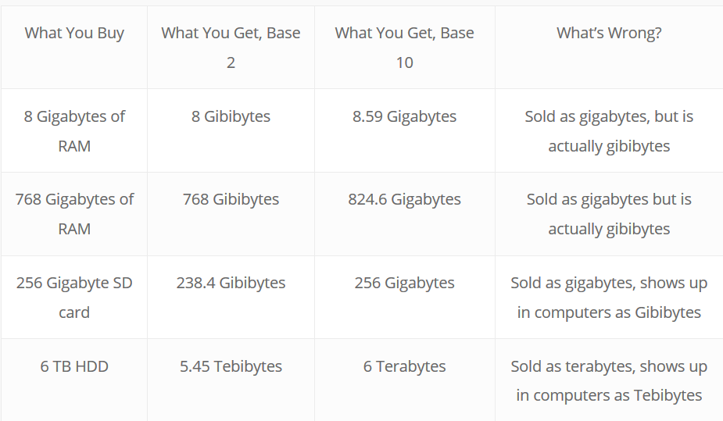

Slide 20
Caracteres

Slide 21
Caracteres
Para transmitir información escrita, los humanos utilizamos un alfabeto, o un conjunto de símbolos. Cada símbolo es denominado un caracter.
Cada caracter tiene algún significado: sonidos, pausas, números, sentimientos

Slide 22
Caracteres alfabéticos
Representan las 26 letras del alfabeto inglés. Desde la “a” hasta la “z”, en mayúsculas y minúsculas.

Slide 23
Caracteres Numéricos
Representan los números de base decimal. Desde “0” hasta el “9”.

Slide 24
Caracteres Especiales
Estos caracteres forman parte de alfabetos de otros lenguajes como el español, francés, alemán, etc. También incluye símbolos que indican énfasis, preguntas, enumeraciones, etc.
SPACE
() {} [] < >
@
¡ ! ¿ ?
, . ;
= + - / * %
Ñ ß á ë î

Slide 25
Caracteres de Control
Son caracteres que no tienen representación gráfica pero sirven de control para indicar espacios tabulados, segmentos, saltos de línea, etc.
TAB
NULL
BELL
Backspace
Line Feed
Carriage Return

Slide 26
Caracteres gráficos
Sirven para representar caracteres de alfabetos chinos, japoneses, árabes, emojis, e íconos gráficos. También podemos incluir emojis en esta categoría.
® ₿ ℗ ☺
→㱺☞⇏➴⤱☃★

Slide 27
Character Map
En Windows, puedes acceder a la lista de los íconos disponibles con el programa "Character Map".

Slide 28
